Slide 1
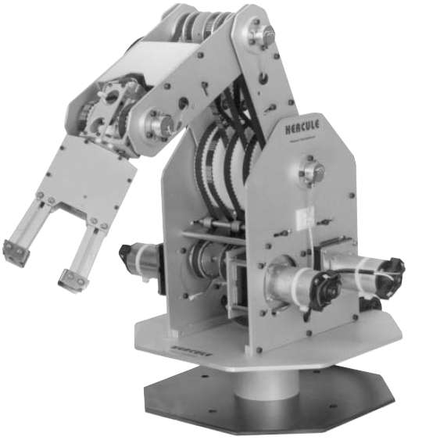
Pilotage à distance d’un robot Hercule

Slide 2
Description du projet
Utilisation courante.
Mode manuel.
Mode apprentissage.
Mode autonome.

Slide 3
Sommaire
I) Diagramme des cas d’utilisation général
II) Environnement matériel
III) Cahier des charges personnel
IV) Analyse UML
V) Fonctionnement de l’application Android
VI) Etat d’avancement du projet
ZAIR Aymane

Slide 4
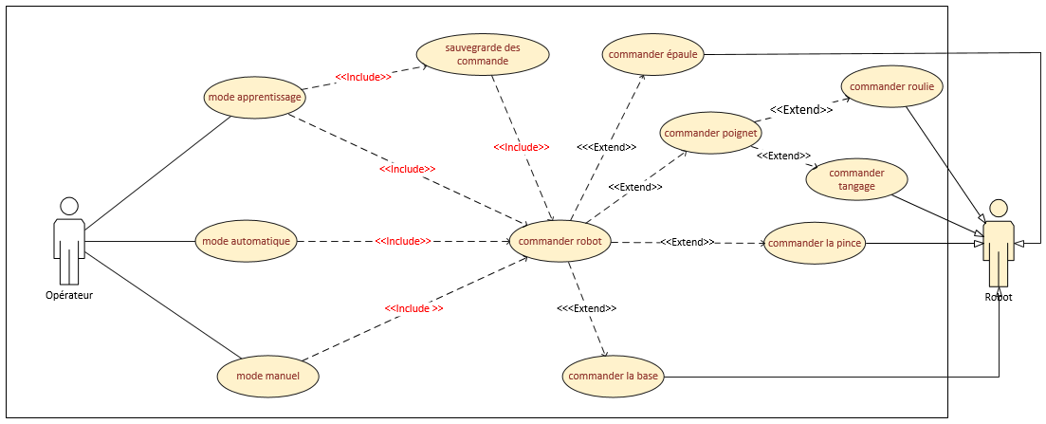
Diagramme des cas d’utilisation général
Diagramme des cas d’utilisation général

Slide 5
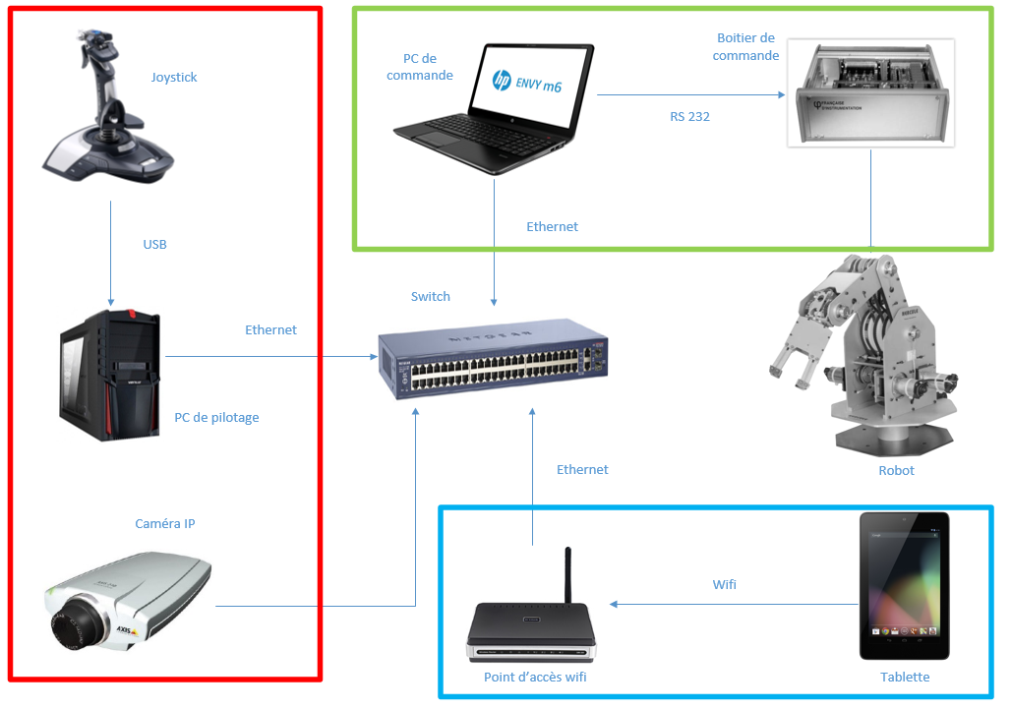
Environnement matériel

Slide 6
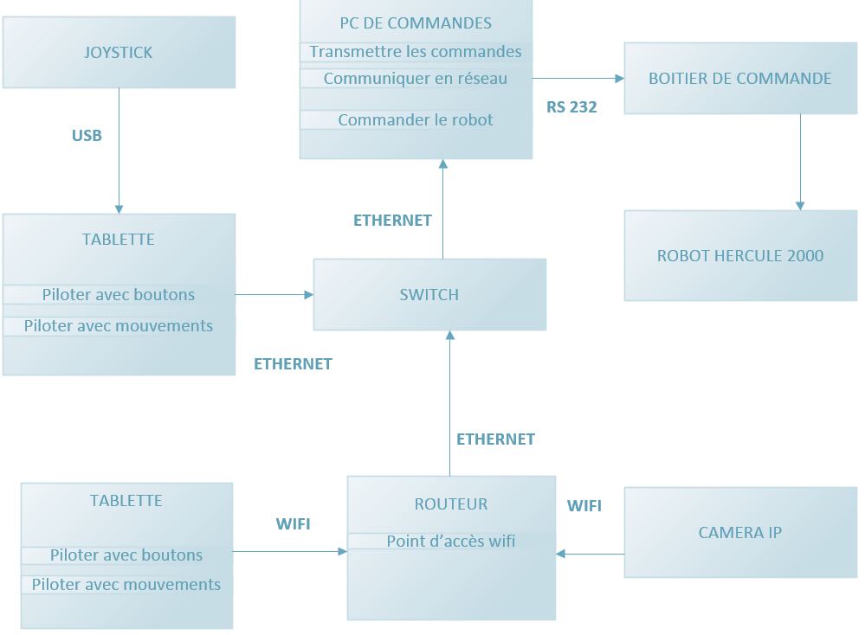
Diagramme de déploiement

Slide 7
Présentation du projet
Travail personnel demandé
Modélisation UML du système à réaliser.
Environnement et matériels de développement.
Mettre au point une IHM pour contrôler le robot.
Protocole de communication.
Programmation d’un module client sur le pc pour le pilotage.
Coder un module d’affichage du flux vidéo de la caméra.
Coder un module d’utilisation d’un joystick.

Slide 8
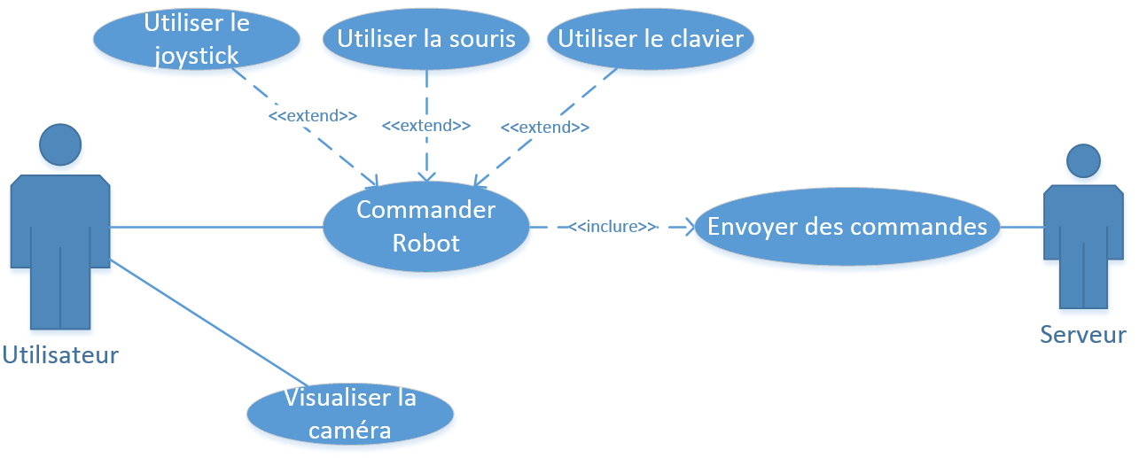
Analyse UML
Diagramme des cas d’utilisation personnel

Slide 9
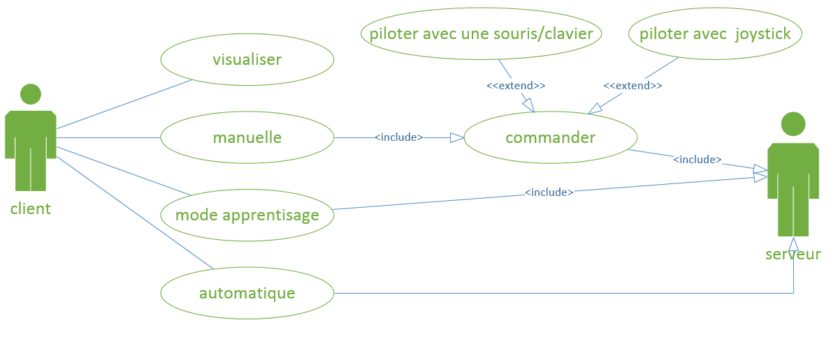
Analyse UML
Diagramme des cas d’utilisation personnel

Slide 10
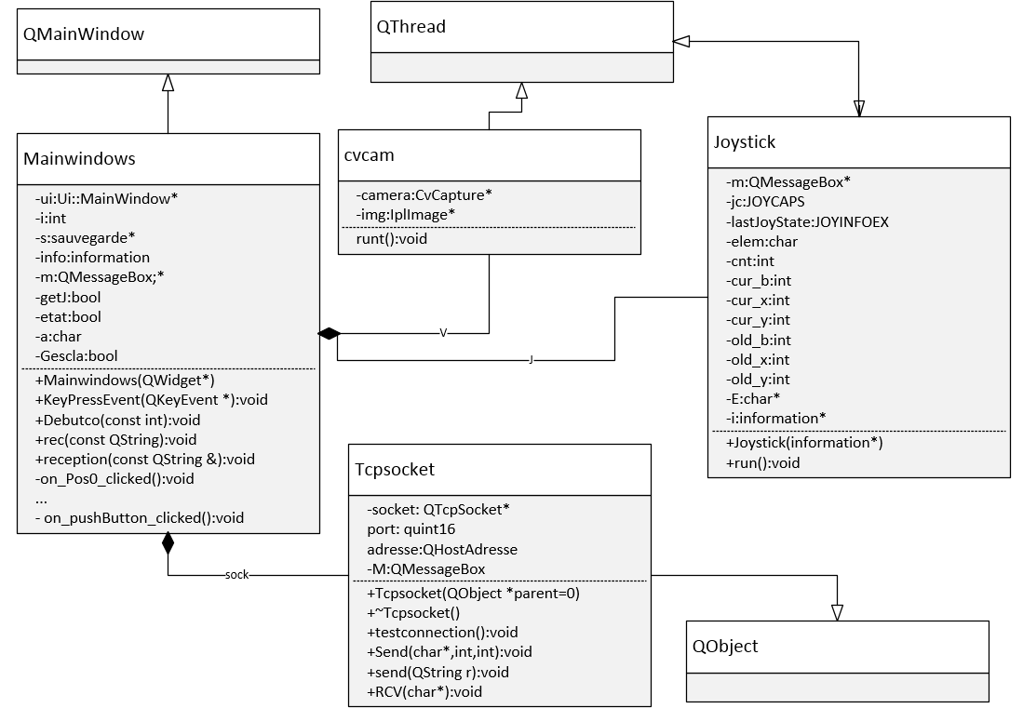
Analyse UML
Diagramme des classes

Slide 11



Environnement et matériels de développement
Environnement utiliser
15/06/2015

Slide 12
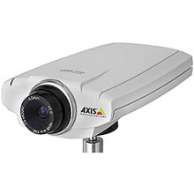

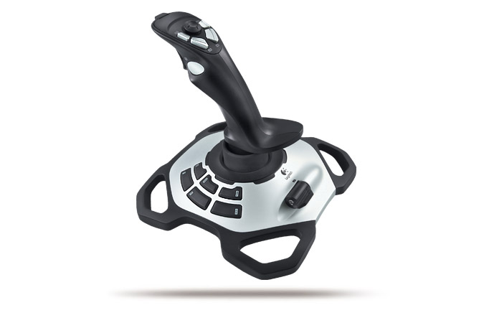
Environnement et matériels de développement
Matériel utiliser

Slide 13
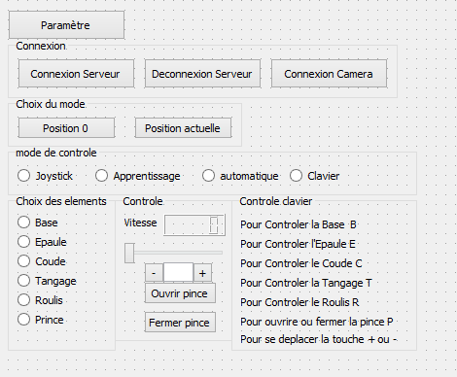
Mettre au point une IHM pour contrôler le robot

Slide 14
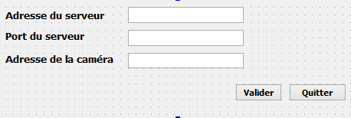
Mettre au point une IHM pour contrôler le robot

Slide 15
Protocole de communication.
Mode de communication couche 4 TCP
Master
Android
Auto
FDS
DDS
FDS
RAZ

Slide 16
Programmation d’un module client sur le pc pour le pilotage
QTcpSocket
network
connectToHost(QHostAdress,quint16)
waitForConnected(temps en msecs)
write(QbyteArray)
Char *readAll()

Slide 17
Coder un module d’affichage du flux vidéo de la caméra.
LIBS += : -L –lopencv –lopencv_word –lopencv_ffmpeg300
INCLUDEPATH += \include
#include …\cv.h …\highgui.h
cvCaptureFromFile(adresse)
cvNamedWindows(nf, CV_WINDOW_AUTOSIZE)

Slide 18
Coder un module d’affichage du flux vidéo de la caméra.
CvWaitKey(10)
CvQueryFrame
CvShowImage

Slide 19
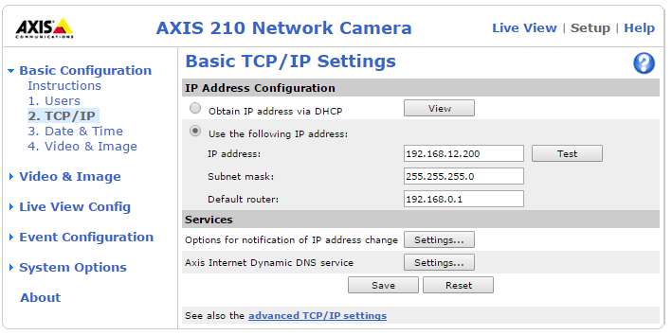
Coder un module d’affichage du flux vidéo de la caméra.

Slide 20
Coder un module d’utilisation d’un joystick.
LIBS += -l winmm
joyGetNumDevs()
joyGetDevCaps()
Windows.h

Slide 21
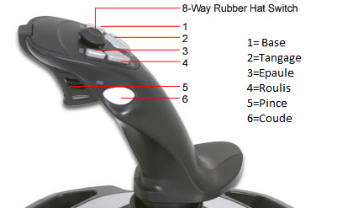
Coder un module d’utilisation d’un joystick.

Slide 22
Contrôle avec le clavier
KeyPressEvent(QkeyEvent*event)
QkeyEvent -> text()

Slide 23
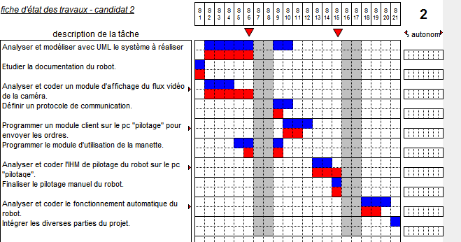
Etat d’avancement du projet

